Slide 1


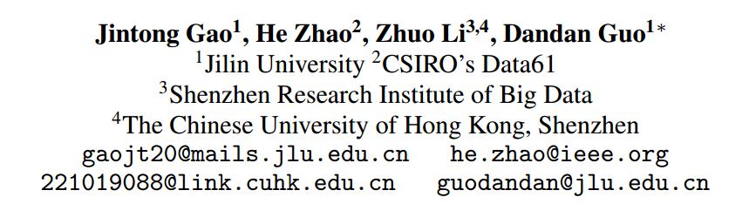
Enhancing Minority Classes by Mixing: An
Adaptative Optimal Transport Approach for
Long-tailed Classification
37th Conference on Neural Information Processing Systems
(NeurIPS 2023)

Slide 2

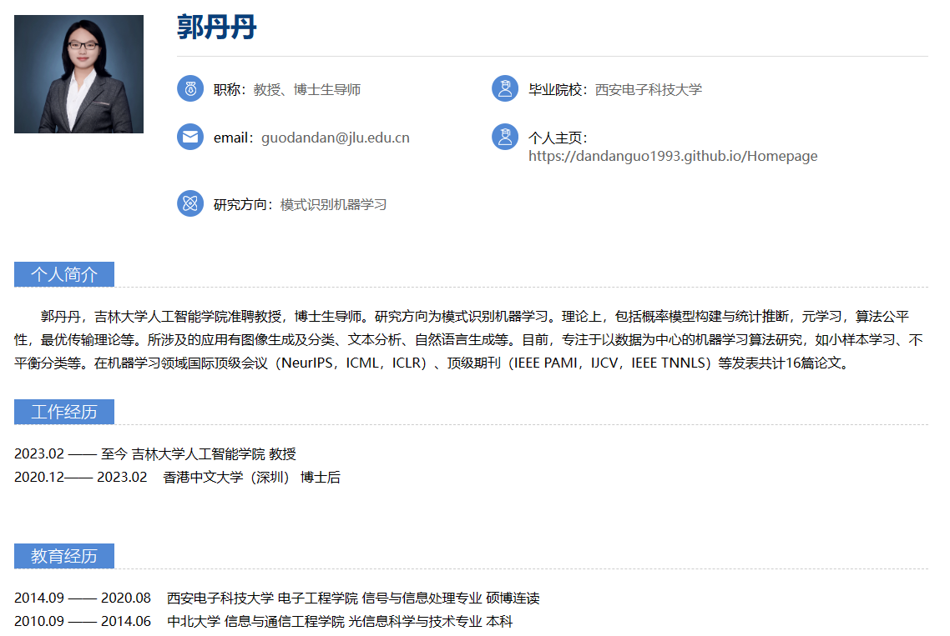
Author

Slide 3
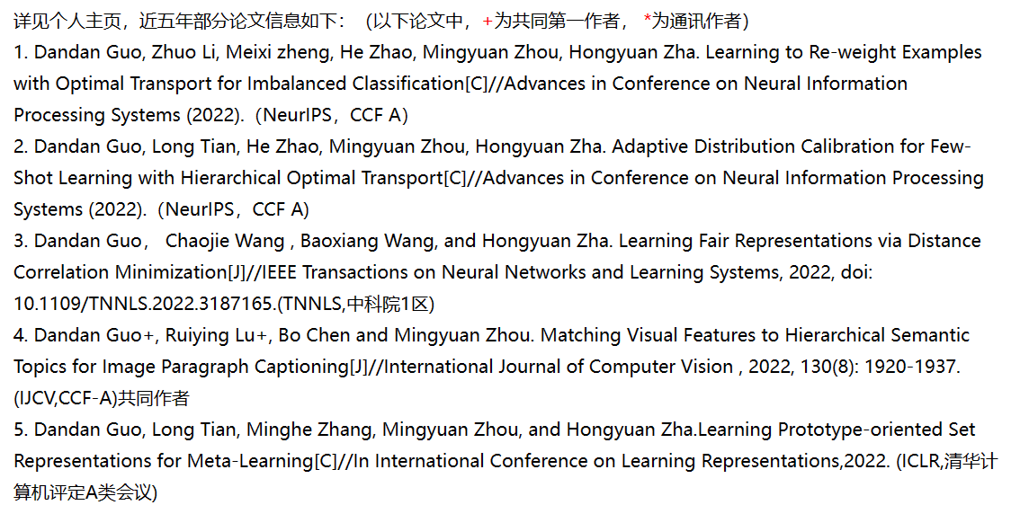
Author

Slide 4

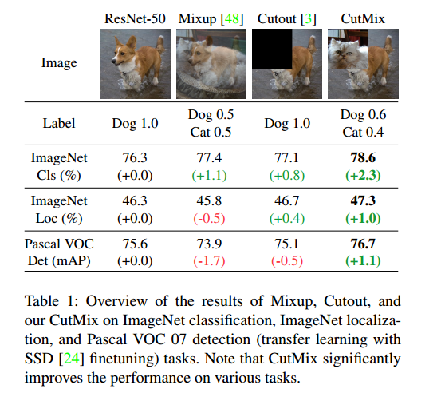
Cutmix
1
几种数据增强：
Mixup: 将随机的两张样本按比例混合，分类的结果按比例分配；
Cutout:随机的将样本中的部分区域cut掉，填充0像素值，分类的结果不变；
CutMix:就是将一部分区域cut掉但不填充0像素，随机填充其他数据的区域像素值，分类结果按比例分配。
Sangdoo Yun, Dongyoon Han, Seong Joon Oh, et al. “Cutmix: Regularization strategy to train strong classifiers with localizable features”.
Proceedings of the IEEE/CVF international conference on computer vision. 2019, pp. 6023–6032.
知行合一、经世致用
自强不息 厚德载物
Central South University

Slide 5
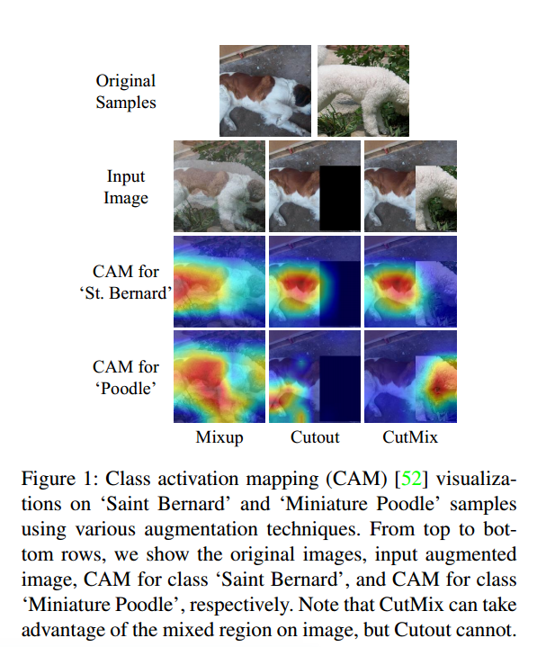
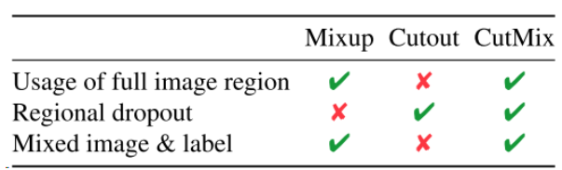
Cutmix
1
Cutout：成功地使模型专注于对象的较少区分部分，但未使用部分像素效率低下。
Mixup：充分利用像素，但会引入伪像，局部图像模棱两可。
CutMix：能精确定位两个对象，可能生成包含多个对象的组合样本。
Sangdoo Yun, Dongyoon Han, Seong Joon Oh, et al. “Cutmix: Regularization strategy to train strong classifiers with localizable features”.
Proceedings of the IEEE/CVF international conference on computer vision. 2019, pp. 6023–6032.
知行合一、经世致用
自强不息 厚德载物
Central South University

Slide 6
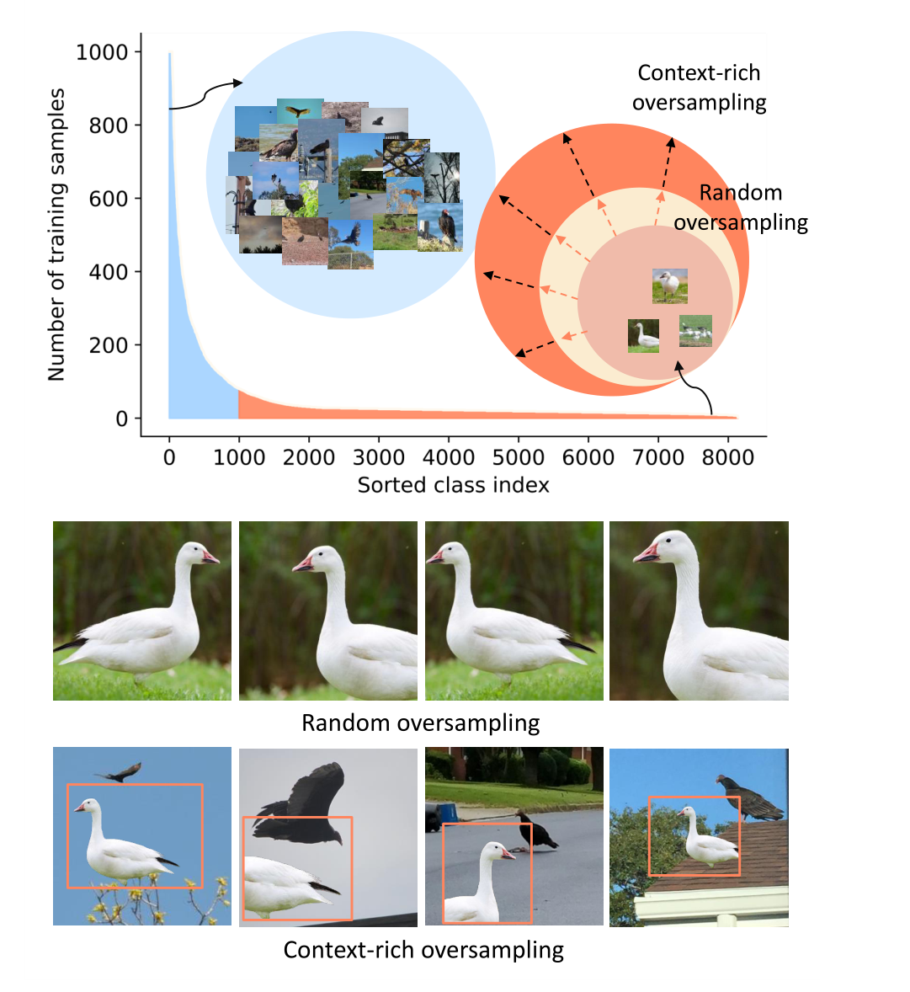
CMO
2
The majority can help the minority: Context-rich minority oversampling for long-tailed classification
简单的随机过采样（ROS）：
从少数类中反复生成新样本的上下文图像是受限的
本文：
对不同大小的尾部类图像进行过采样得到不同大小的patch
将patches粘贴到头部类不同的背景中
Seulki Park. “The majority can help the minority: Context-rich minority oversampling for long-tailed classification”.Proceedings of the IEEE/CVF Conference on Computer Vision and Pattern Recognition. 2022.
知行合一、经世致用
自强不息 厚德载物
Central South University

Slide 7
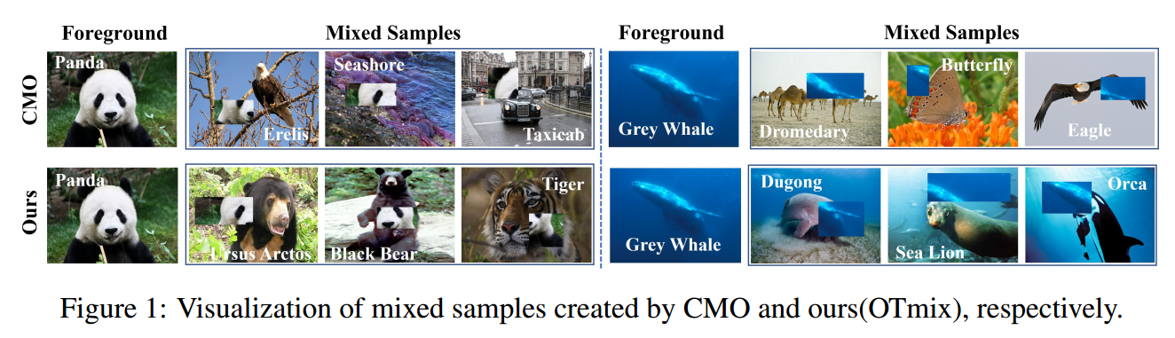
OTmix
3
Enhancing Minority Classes by Mixing:
An Adaptative Optimal Transport Approach for Long-tailed Classification
一种有效的解决方法是使用基于混合的方法生成合成样本，以随机方式增强少数类的存在。但是不能保证生成的所有图像都是真实合理的。
知行合一、经世致用
自强不息 厚德载物
Central South University

Slide 8
OTmix
3
OT传输：
最优传输理论（OT）:
OT基于最小化在一个分布到另一个分布的转移成本。
它考虑了分布中样本之间的地理位置，寻找成本最低的方式来“转移”一个分布至另一个。
推土机距离（EMD）:
EMD是OT理论的一个特例，适用于衡量具有相同质量的两个分布之间的距离。
它被想象为将一堆土从一个分布形状转移到另一个分布形状所需的最小工作量。
KL散度:
KL散度是衡量两个概率分布差异的非对称度量。
它表示从一个分布到另一个分布的信息损失，但不满足距离的三角不等式。
知行合一、经世致用
自强不息 厚德载物
Central South University

Slide 9
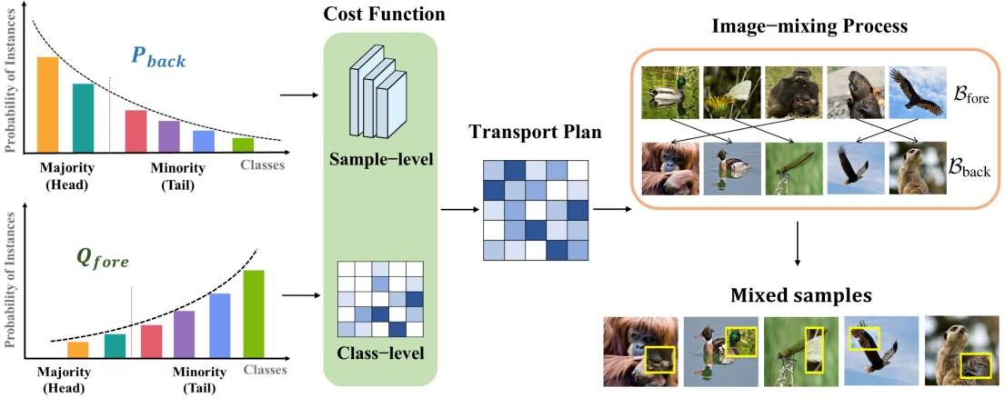
4
Methodology
Distributions
Figure 2: Adaptive image-mixing method with optimal transport.
知行合一、经世致用
自强不息 厚德载物
Central South University

Slide 10
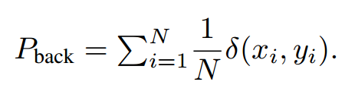
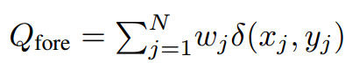
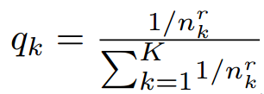
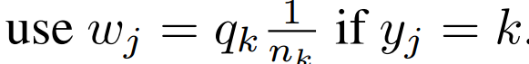
4
Methodology
4.1 Distributions
Pback：
背景图像的分布作为训练数据集中所有图像的经验分布，这是(离散的)均匀分布：
Qfore：
前景图像上的分布是所有训练图像上的离散分布，对权重进行调整。
知行合一、经世致用
自强不息 厚德载物
Central South University

Slide 11
4
Methodology
Optimal Transport
Figure 2: Adaptive image-mixing method with optimal transport.
知行合一、经世致用
自强不息 厚德载物
Central South University

Slide 12
4
Methodology
4.2 Optimal Transport
语义相似性：
把背景和前景图像之间的语义相似性描述为一个熵OT的优化问题：
Tij 作为上界正度量，指示第 i 个背景图像和第 j 个前景图像之间的传输概率，
其可以自然地用于在执行图像混合时测量每个背景图像对于前景图像的重要性
知行合一、经世致用
自强不息 厚德载物
Central South University

Slide 13
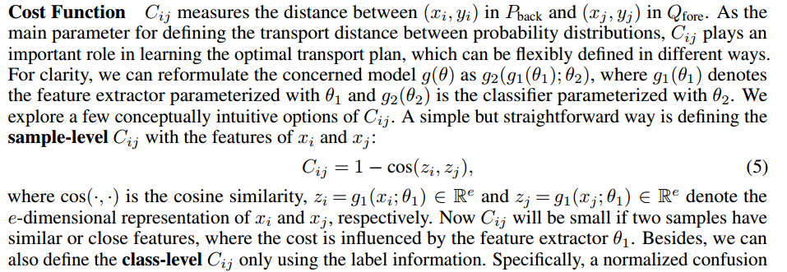
4
Methodology
4.2 Optimal Transport
Cost Function：
Cij 度量 Pback 中的(xi，yi)和 Qprere 中的 (xj，yj) 之间的距离。
知行合一、经世致用
自强不息 厚德载物
Central South University

Slide 14
4
Methodology
Image-mixing Process
Figure 2: Adaptive image-mixing method with optimal transport.
知行合一、经世致用
自强不息 厚德载物
Central South University

Slide 15
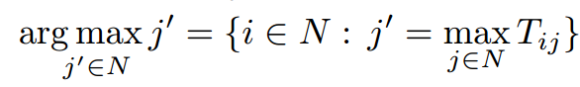
4
Methodology
4.3 Image-mixing Process
通过最小化OT问题，生成的传输计划T提供了一种自适应的方法来衡量背景和前景图像之间的相似性。因此，我们可以为前景图像xi选择最合适的背景图像xj '。
融合cutmix：
知行合一、经世致用
自强不息 厚德载物
Central South University

Slide 16
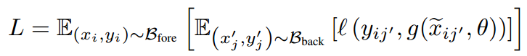
4
Methodology
4.3 Training
训练时采用了一个小批量的设置，将OTmix与深度神经网络相结合，在深度神经网络中，交替学习 T 和 θ 。
使用混合样本，分类损失最小化来训练由 θ 参数化的模型 g ：
知行合一、经世致用
自强不息 厚德载物
Central South University

Slide 17
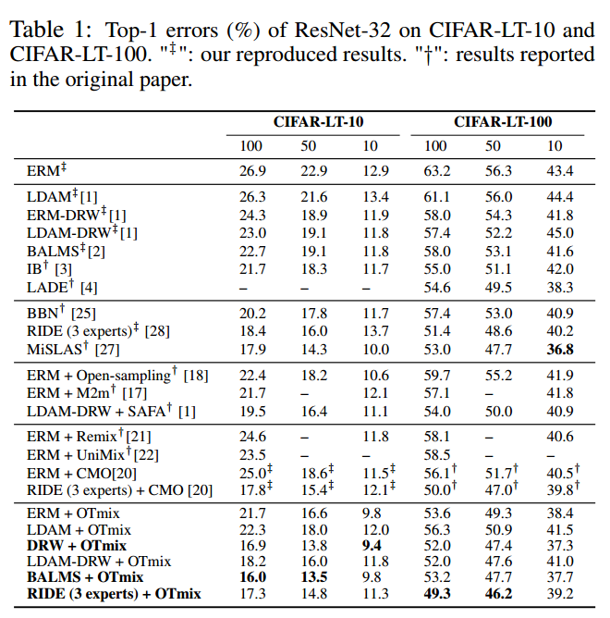
5
Experiments
知行合一、经世致用
自强不息 厚德载物
Central South University

Slide 18
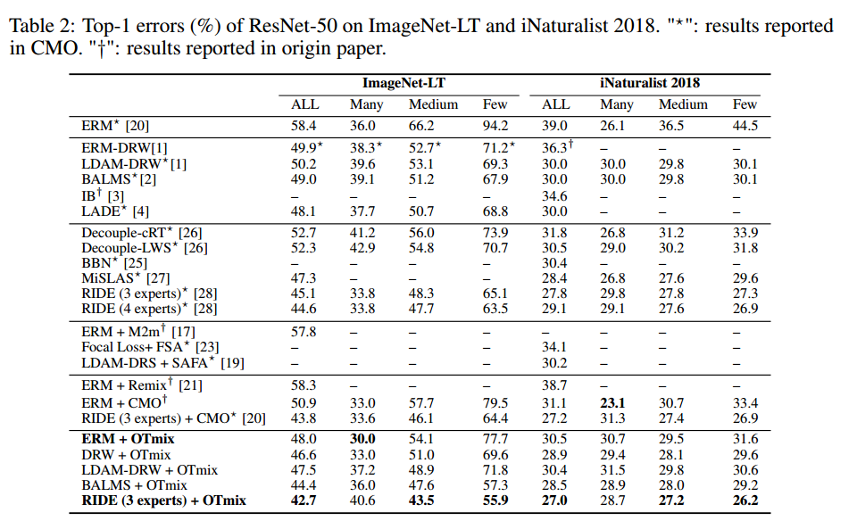
5
Experiments
知行合一、经世致用
自强不息 厚德载物
Central South University

Slide 19
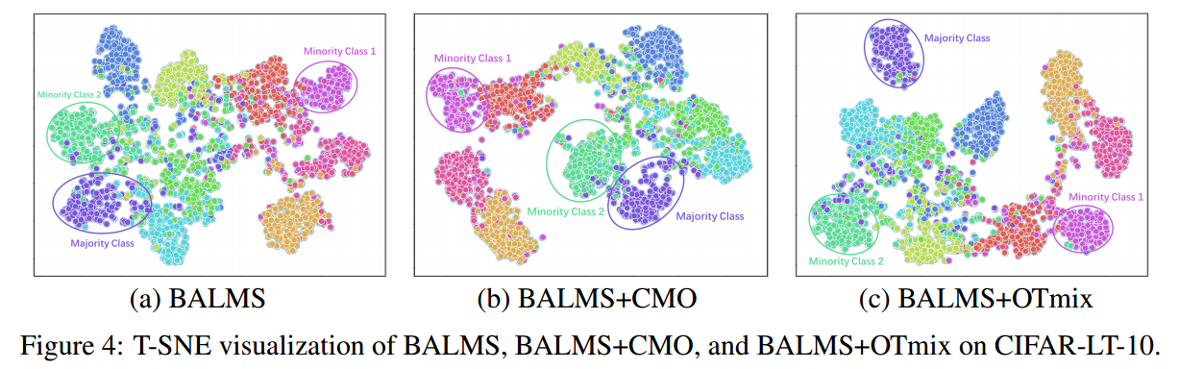
5
Experiments
Visualization Results
知行合一、经世致用
自强不息 厚德载物
Central South University

Slide 20
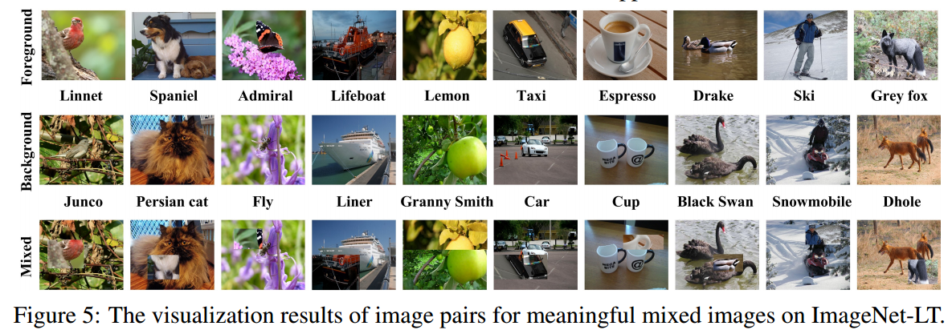
5
Experiments
Visualization Results
知行合一、经世致用
自强不息 厚德载物
Central South University

Slide 21
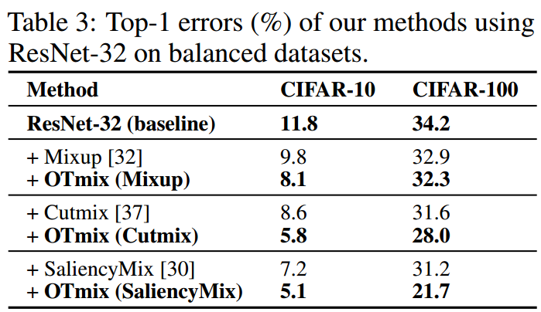
6
Experiments
平衡数据集上 :
知行合一、经世致用
自强不息 厚德载物
Central South University

